Slide 1


Předložky časové
Číslo projektu: | CZ.1.07/1.5.00/34.0465
Vzdělávací celek: | Jazykové vzdělávání a komunikace
Tematický okruh: | Gramatika
Téma: | Předložky časové
Ročník: | první, druhý
Jméno autora: | Mgr. Petra Klimešová
Vytvořeno dne: | 15. 8. 2012
Anotace | Materiál slouží jako podpora při výkladu základních časových předložek. Pro názornost je prezentace doplněna obrázky.
Metodický pokyn

Slide 2
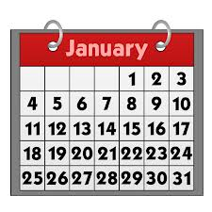
Časové předložky
IN
části dne
in the morning, in the afternoon, in the evening
měsíce
in January, in July, in September …

Slide 3
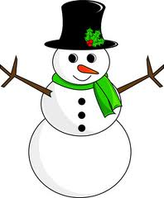
roky
in 2010, in 1848 …
roční období
in spring, in summer, in autumn, in winter

Slide 4


ON
dny
on Monday, on Friday, on Sunday …
on a sunny day, on the following day
konkrétní den (např. jednodenní svátek)
on my birthday, on Thanksgiving Day
on Christmas Day, on Halloween

Slide 5
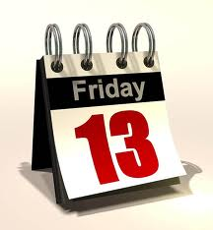
data
on 2nd March, on 3rd September,
on 15th June, on 21st April
části dne s přívlastkem
on Friday night, on Sunday morning,
on Wednesday evening

Slide 6

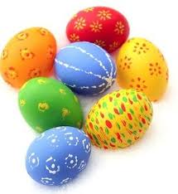
AT
přesný čas
at 8 am, at 6 pm, at 11 o‘clock
at noon, at midday, at midnight (přesný čas - 12 hodin)
svátky trvající déle než jeden den
at Christmas, at Easter

Slide 7
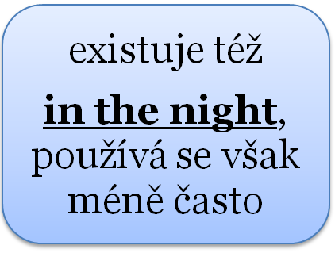

další vazby
at night
at the moment
at the weekend
at lunchtime
at dinner time
at bedtime
at sunset/sunrise

Slide 8
BEZ PŘEDLOŽKY
this, last, next, every
this week, this Sunday, this August, this year
last week, last month, last night, last Thursday, last January
next week, next year, next Wednesday
every day, every month, every Friday
yesterday, tomorrow
yesterday morning, tomorrow night

Slide 9
Použité zdroje
Pokud není uvedeno jinak, použitý materiál je z vlastních zdrojů autora
https://www.google.cz/search?q=kalend%C3%A1%C5%99&oe=utf-8&aq=t&rls=org.mozilla:cs:official&client=firefox-a&um=1&ie=UTF-8&hl=cs&tbm=isch&source=og&sa=N&tab=wi&ei=VvEpUJH5DJKQ4gSi5YDIBg&biw=1150&bih=600&sei=WPEpUM30NujP4QSh2IC4BQ
https://www.google.cz/search?q=snowman&hl=cs&client=firefox-a&hs=Mn6&rls=org.mozilla:cs:official&prmd=imvns&tbm=isch&tbo=u&source=univ&sa=X&ei=sxAsUJTEBYn3sgbO5oG4Bw&ved=0CF0QsAQ&biw=1150&bih=600
https://www.google.cz/search?q=monday+calendar&hl=cs&client=firefox-a&hs=21B&rls=org.mozilla:cs:official&prmd=imvns&tbm=isch&tbo=u&source=univ&sa=X&ei=r_IpUN3bOvT04QTz54GIDA&ved=0CE8QsAQ&biw=1150&bih=600

Slide 10
https://www.google.cz/search?q=pumpkin&hl=cs&client=firefox-a&hs=wPm&rls=org.mozilla:cs:official&prmd=imvnse&tbm=isch&tbo=u&source=univ&sa=X&ei=CBUsULe6ONLS4QT2koHQDg&ved=0CGgQsAQ&biw=1150&bih=573
https://www.google.cz/search?q=13th+calendar&oe=utf-8&aq=t&rls=org.mozilla:cs:official&client=firefox-a&um=1&ie=UTF-8&hl=cs&tbm=isch&source=og&sa=N&tab=wi&ei=3hksUJybFoqWswbozYCACw&biw=1150&bih=600&sei=4RksUJvbEM7esgbug4DYDQ
https://www.google.cz/search?q=clock+cartoon&hl=cs&client=firefox-a&hs=ij7&rls=org.mozilla:cs:official&prmd=imvnsa&tbm=isch&tbo=u&source=univ&sa=X&ei=1R4sUJ7fC_LU4QToyIHoCQ&ved=0CEsQsAQ&biw=1150&bih=600
https://www.google.cz/search?q=easter&hl=cs&client=firefox-a&hs=Om7&rls=org.mozilla:cs:official&prmd=imvns&tbm=isch&tbo=u&source=univ&sa=X&ei=ex8sUPuIJc3E4gSX84CgDQ&ved=0CGUQsAQ&biw=1150&bih=600

